Slide 1
UBND QUẬN LONG BIÊN
TRƯỜNG TIỂU HỌC ÁI MỘ B
Bài 19: Tiết 4
Nghe viết: Khi cả nhà bé tí
Phân biệt iu/ưu, iên/iêng

Slide 2
Nghe viết:
Khi cả nhà bé tí

Slide 3
Khi cả nhà bé tí
Khi bố còn bé tí
Có thích lái ô tô
Có say mê sửa đồ
Có hay xem bóng đá?
Khi mẹ còn bé tí
Có mải ngồi cắm hoa
Thích ra chợ gần nhà
Tối khuya ôm cuốn sách?
Khi con còn bé tí
Chẳng đọc sách, chơi cờ
Chẳng dọn dẹp, chữa đồ
Cả ngày con đùa nghịch.
(Huỳnh Mai Liên)
Bài thơ nói về nội dung gì?

Slide 4
Khi cả nhà bé tí
Khi bố còn bé tí
Khi con còn bé tí
Có thích lái ô tô
Chẳng đọc sách, chơi cờ
Có say mê sửa đồ
Chẳng dọn dẹp, chữa đồ
Có hay xem bóng đá?
Cả ngày con đùa nghịch.
Khi mẹ còn bé tí
Có mải ngồi cắm hoa
Thích ra chợ gần nhà
Tối khuya ôm cuốn sách?
(Huỳnh Mai Liên)

Slide 5
Đọc thầm bài thơ và thực hiện các yêu cầu
1. Gạch chân dưới tiếng/từ khó đọc, dễ viết sai.
2. Em cần lưu ý điều gì khi trình bày bài viết.

Slide 6
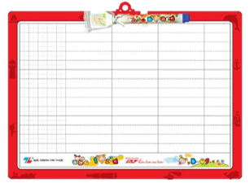
Cùng luyện từ khó
đùa nghịch
dọn dẹp

Slide 7
Lưu ý khi trình bày
Lùi vào 2 ô ly
Khi bố còn bé tí
Cuối mỗi khổ chú ý dấu câu.

Slide 8
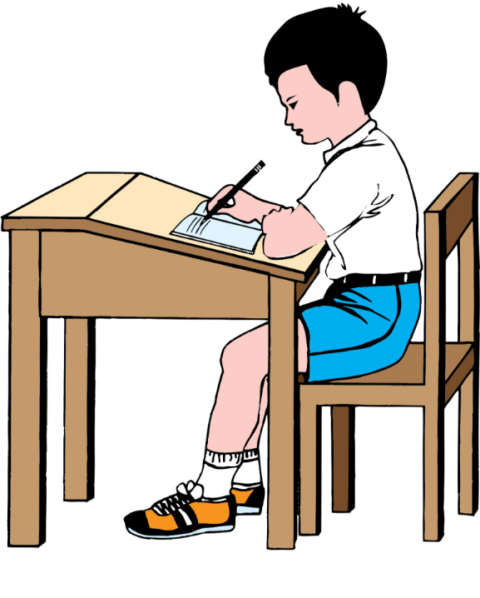
Lưu ý về tư thế ngồi viết
1 tay cầm viết
1 tay giữ trang vở
Thẳng lưng
Chân đặt đúng vị trí
Khoảng cách từ mắt đến vở 25 – 30cm

Slide 9
Nghe – viết
Khi cả nhà bé tí
Tiêu chí đánh giá
1. Sai không quá 5 lỗi
2. Chữ viết rõ ràng, sạch đẹp
3. Trình bày đúng hình thức
Em hãy tự đánh giá phần viết của mình và của bạn

Slide 10
Phân biệt iu/ưu

Slide 11
Chọn từ ngữ trong ngoặc đơn thay cho chỗ chấm.
.
Trong vườn, cây ∎ (lịu/lựu) sai ∎ (trĩu/trữu) quả.
Mẹ ∎ (địu/đựu) bé lên nương.
Đàn chim sà xuống cây bằng lăng, hót ∎ (líu lo/lứu lo).

Slide 12
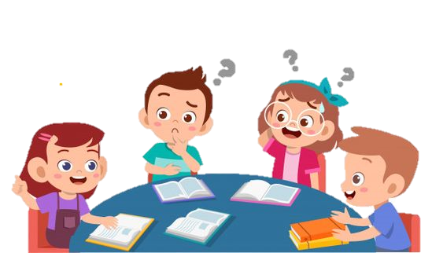
THẢO LUẬN NHÓM 4

Slide 13
Phân biệt iên/iêng

Slide 14
Chọn tiếng trong bông hoa thay cho mỗi chỗ chấm.
Bàn tay khéo léo của bố đã ∎ những mảnh gỗ vụn thành máy bay, ô tô, con vịt,...
Mẹ bảo Duy không nên lười ∎, phải chăm tập thể dục hằng ngày.
Anh Dũng giả làm ∎ kêu của các con vật rất giỏi.
Ở lớp, Mai và Hà là đôi bạn cùng ∎.

Slide 15
Viết vào vở 1 - 2 câu đã hoàn thành ở bài tập 2

Slide 16
Củng cố
Em thích nhất điều gì qua bài vừa học?

